Slide 1
Современные педагогические технологии используемые в
МБДОУ № 4 «Березка» пос.Новонежино ШМР
Современные педагогические технологии в дошкольном образовании направлены на реализацию государственных стандартов дошкольного образования.
Взрослый в общении с детьми придерживается положения: «Не рядом, не над ним, а вместе!».
Технология исследовательской деятельности
Основные требования (критерии)
педагогической технологии:
Концептуальность
Системность
Управляемость
Эффективность
Воспроизводимость
Игровая технология В. В. Воскобовича
Технологии проектной деятельности

Slide 2
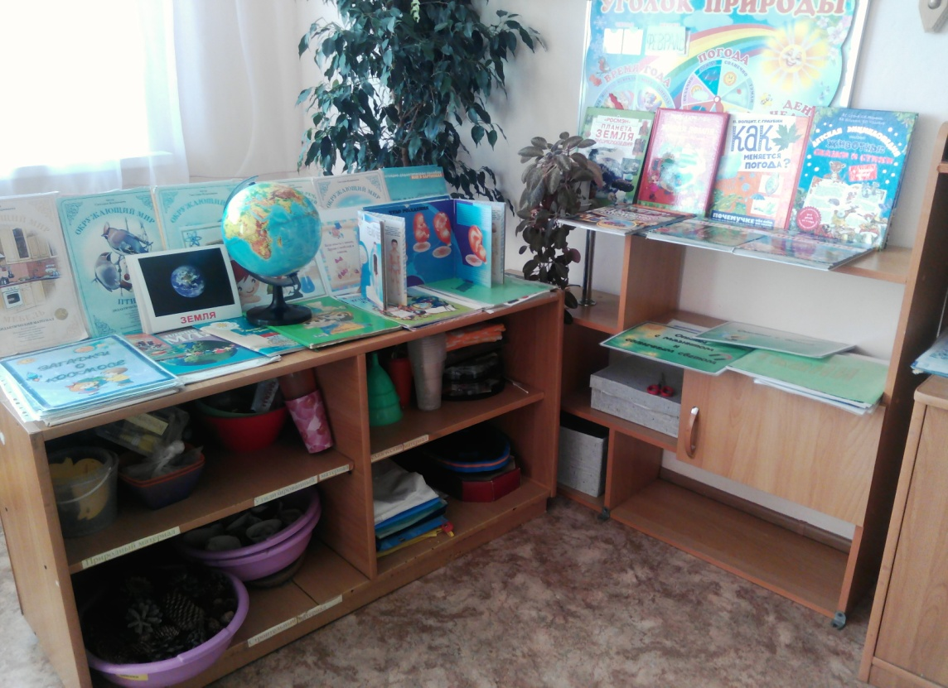
Технологию исследовательской деятельности представляет
Пронина Марина Минехановна,
высшее педагогическое образование,
первая квалификационная категория
Опытно-исследовательская зона в старшей группе

Slide 4
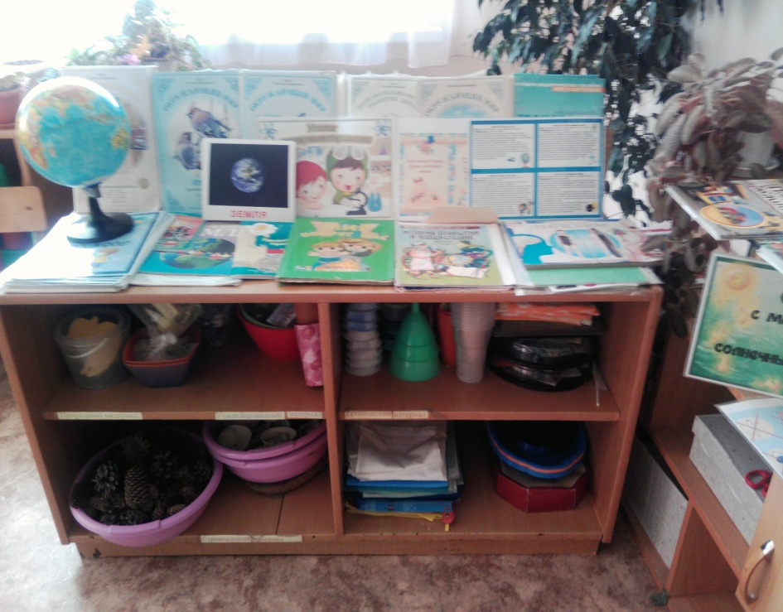
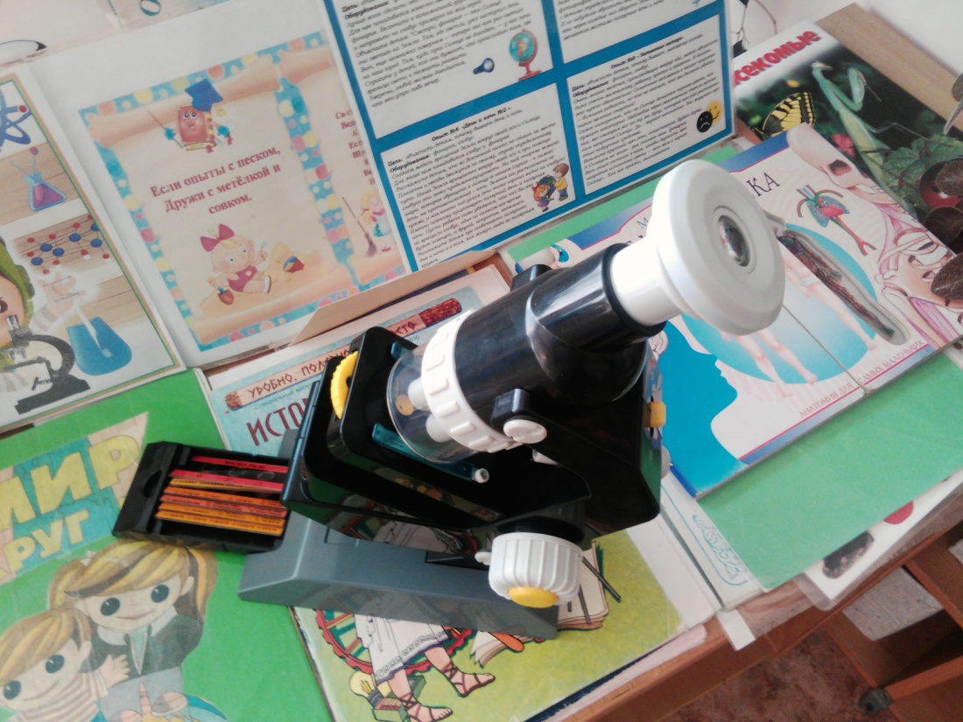
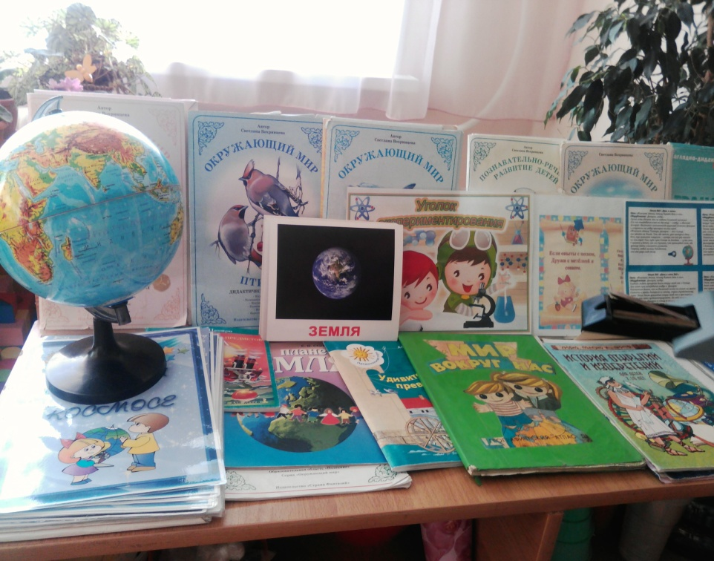

Slide 5
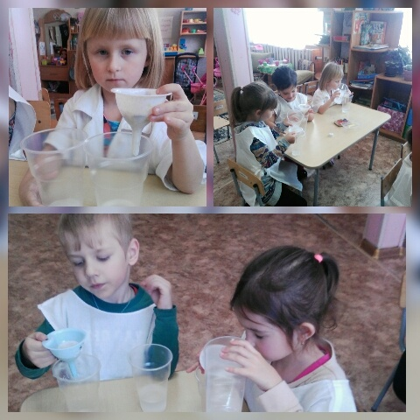
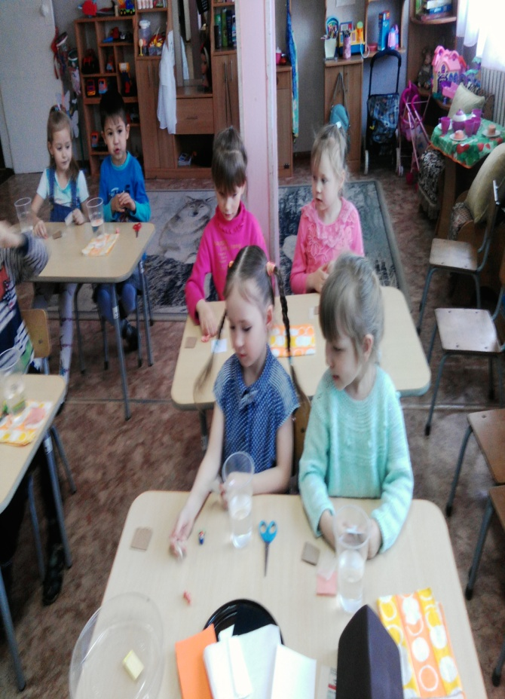
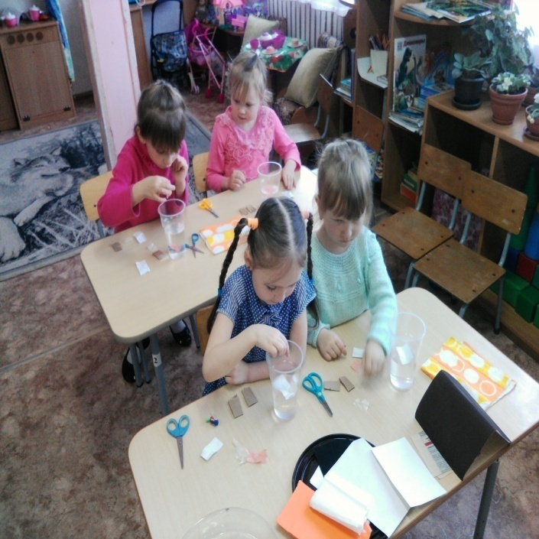

Slide 6
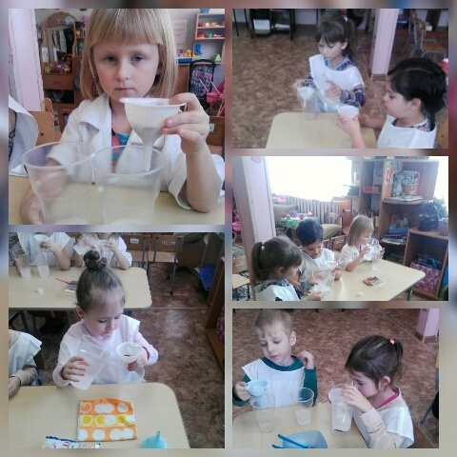

Slide 7
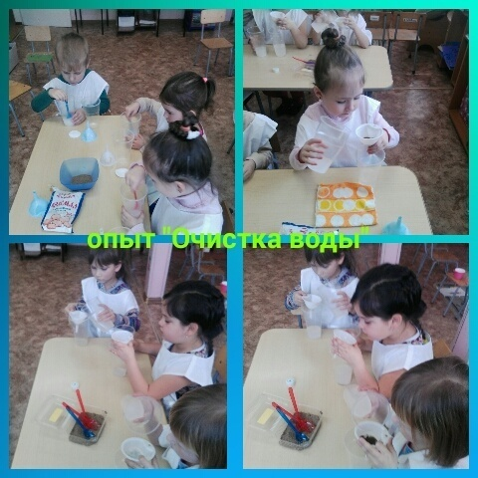

Slide 8
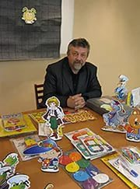
Игровая технология
Вячеслава Вадимовича Воскобовича
представляет педагог Шаповал Ирина Анатольевна, среднее специальное педагогическое образование, первая квалификационная категория
Цели занятий с игровыми материалами В.В.Воскобовича
• Развитие у ребенка познавательного интереса и исследовательской деятельности.
• Развитие наблюдательности, воображения, памяти, внимания, мышления и творчества.
• Гармоничное развитие у детей эмоционально-образного и логического начал.
• Формирование базисных представлений об окружающем мире, математических понятиях, звукобуквенных явлениях.
• Развитие мелкой моторики.

Slide 9
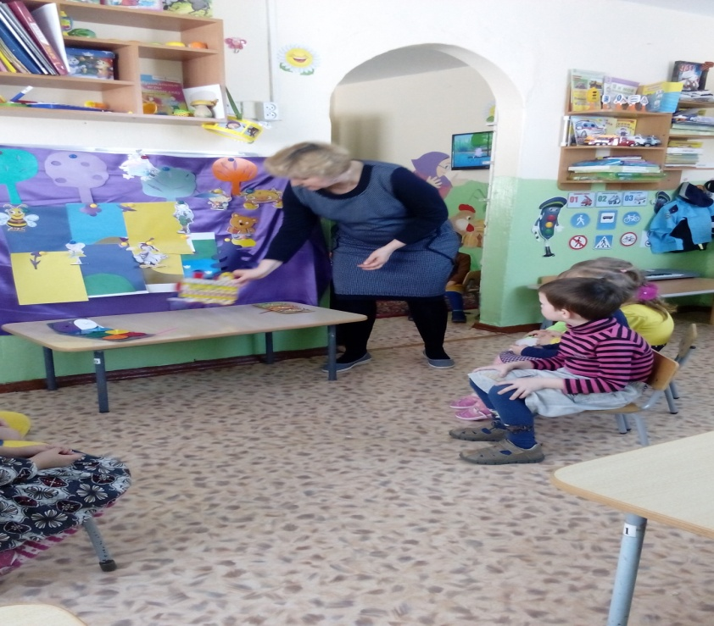
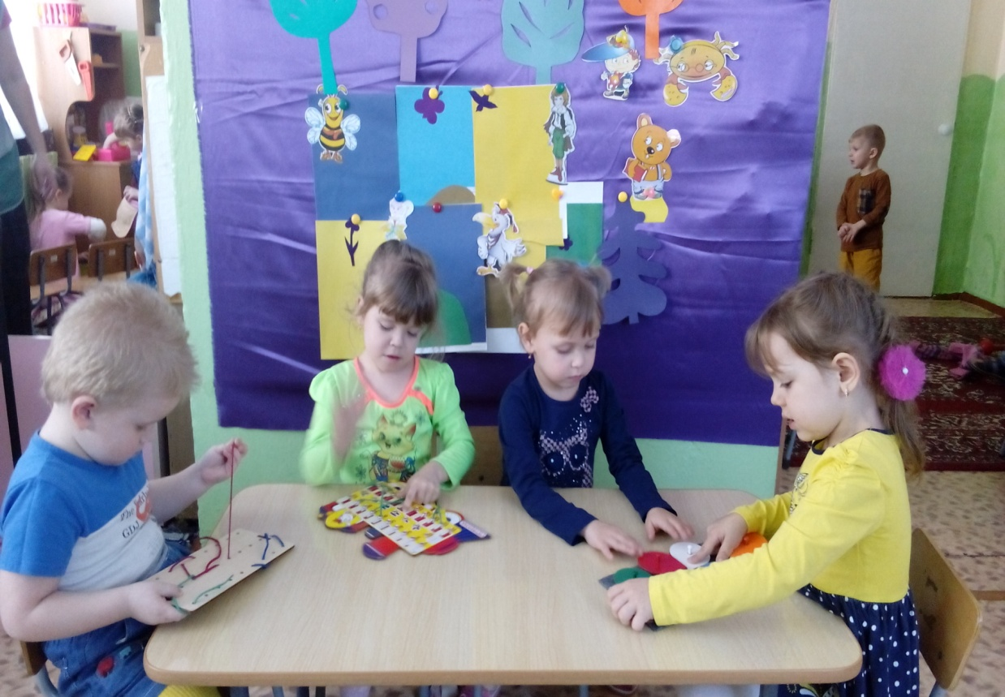
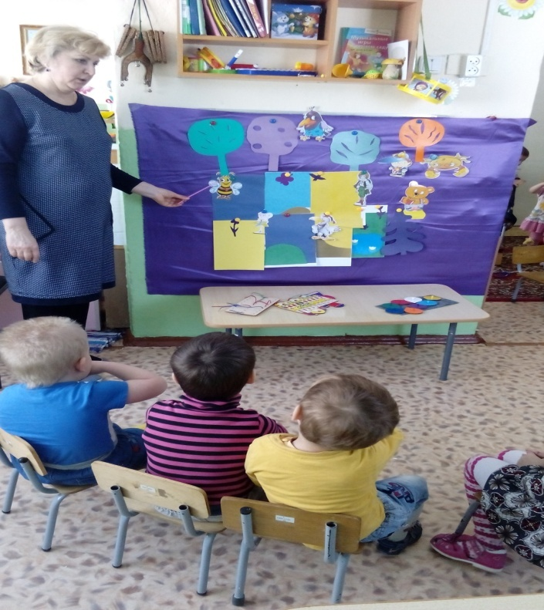

Slide 10
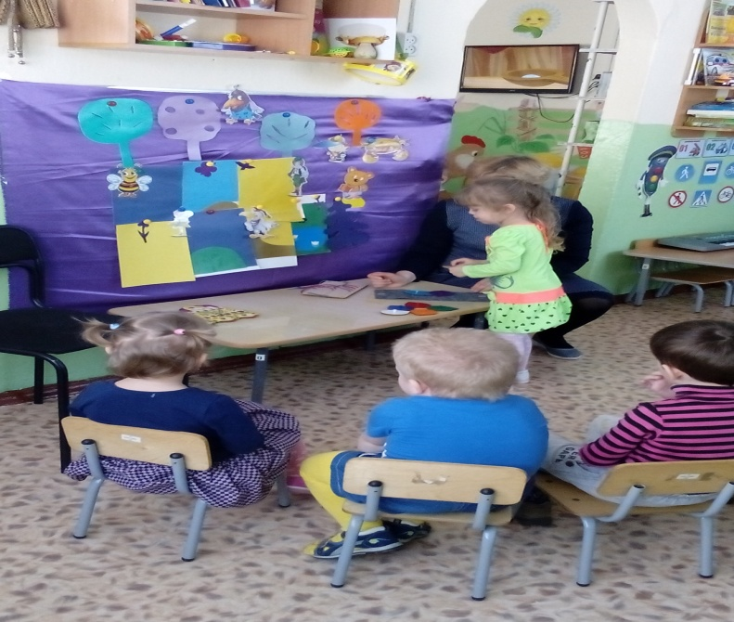
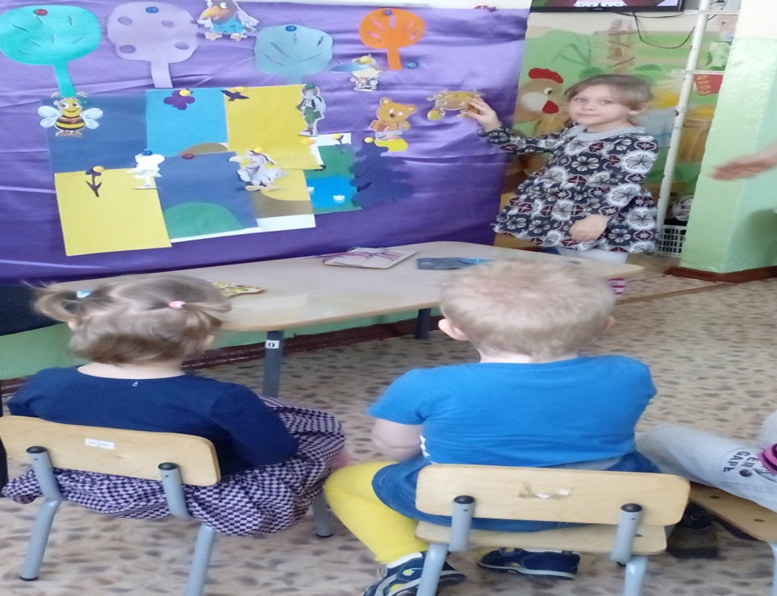
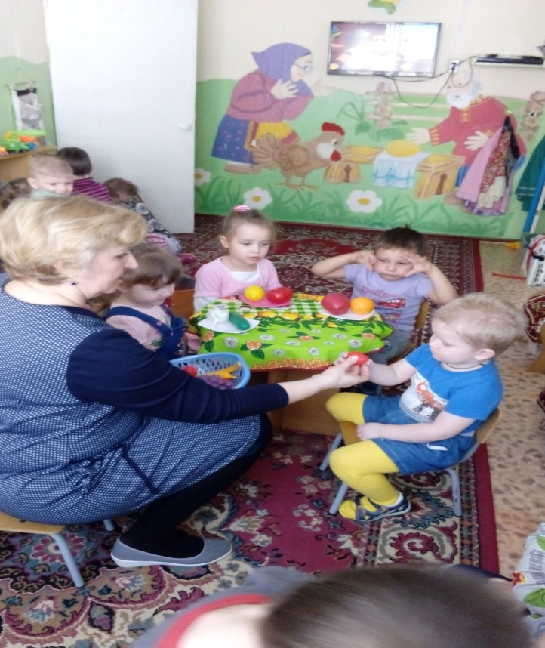
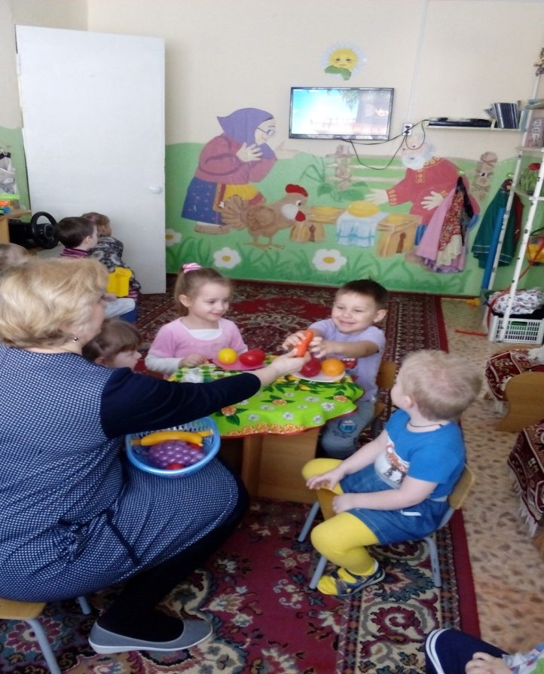

Slide 11
Технология проектной деятельности
долгосрочный проект по нравственно-патриотическому воспитанию в старшей группе представляет педагог
Пронина Марина Минехановна
Чем моложе ребенок, тем непосредственнее должно быть
его нравственное воспитание, тем больше должно его не учить, а приучать к хорошим чувствам, наклонностям и
манерам, основывая все преимущественно на привычке
В. Г. Белинский
Патриотизм - любовь к Родине, преданность ей, ответственность и гордость за нее, желание трудиться на ее благо, беречь и умножать ее богатства - начинает формироваться уже в дошкольном возрасте. Невозможно воспитать чувство собственного достоинства, уверенность в себе, а следовательно, полноценную личность, без уважения к истории и культуре своего Отечества, к его государственной символике. «Концепция патриотического воспитания граждан РФ»
Нельзя быть патриотом, не чувствуя личной связи с Родиной, не зная, как любили и берегли ее наши предки, наши отцы и деды. Нет сомнения в том, что уже в детском саду в результате целенаправленной воспитательной, систематической работы у детей могут быть сформированы элементы гражданственности и патриотизма.

Slide 12
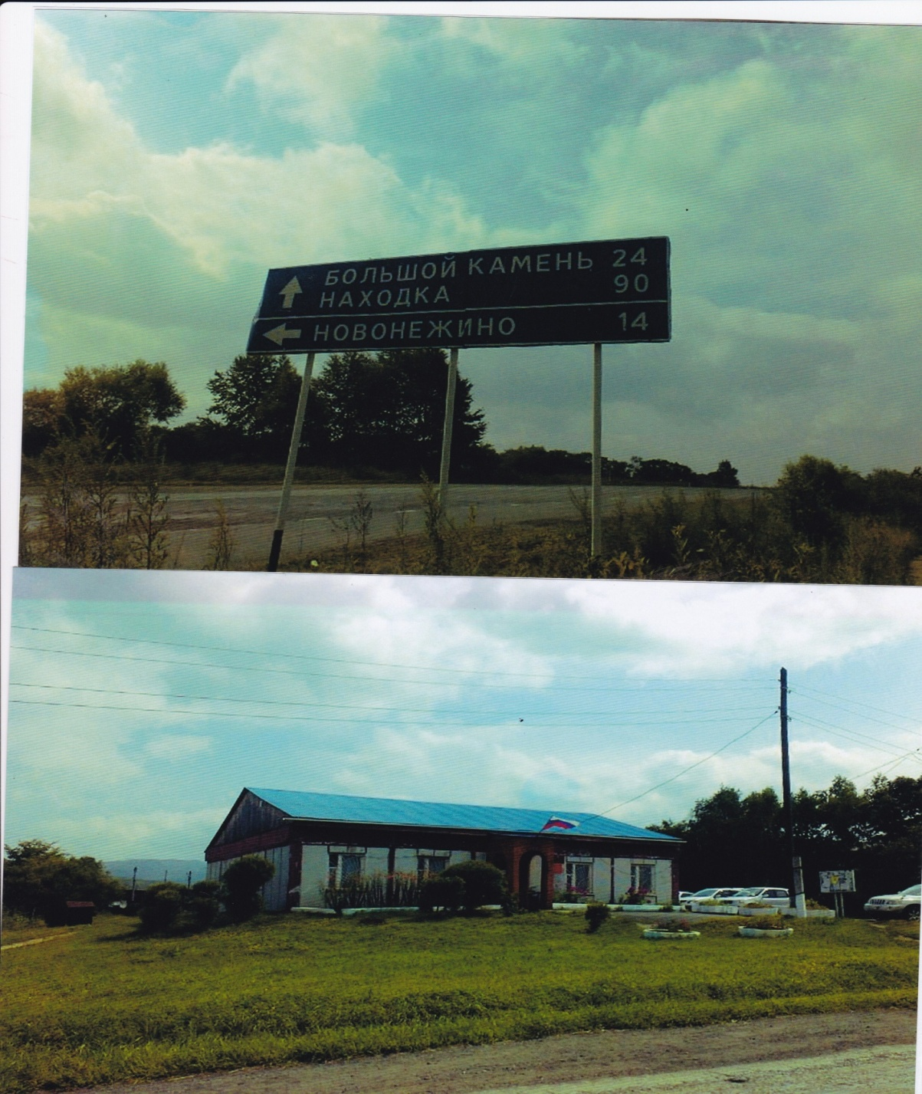
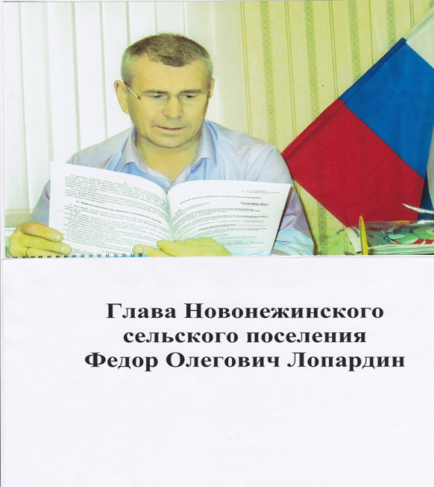
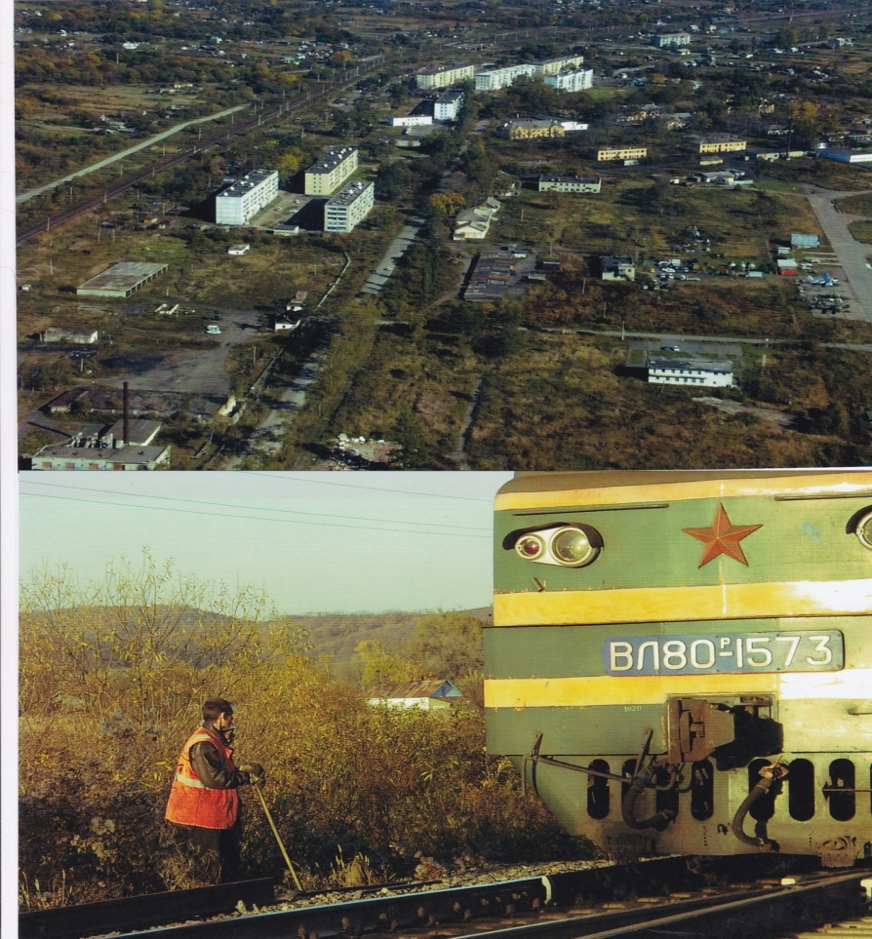
Новонежинские просторы

Slide 13
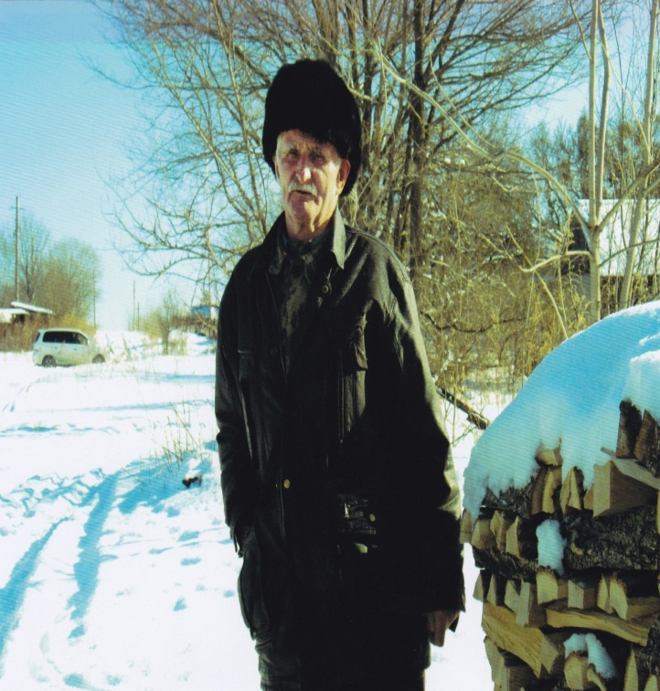
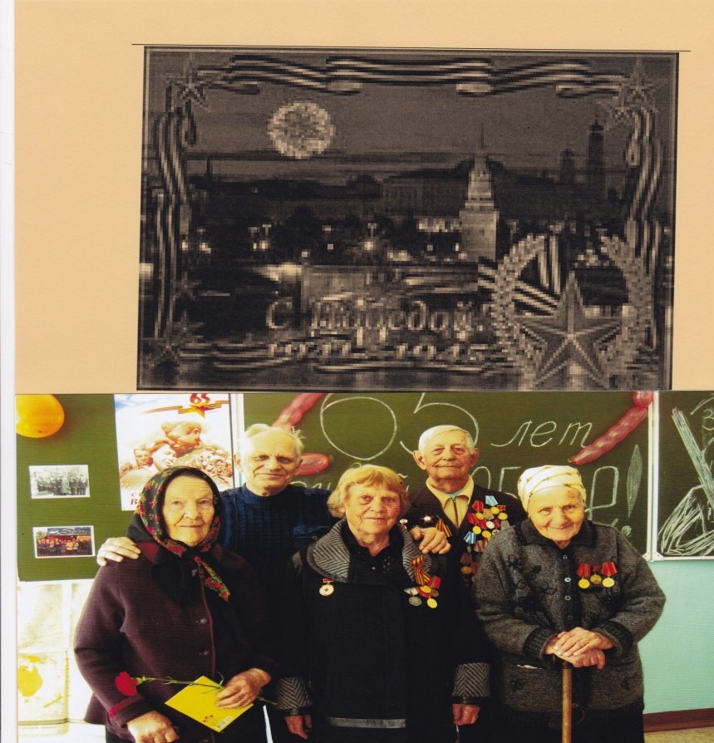
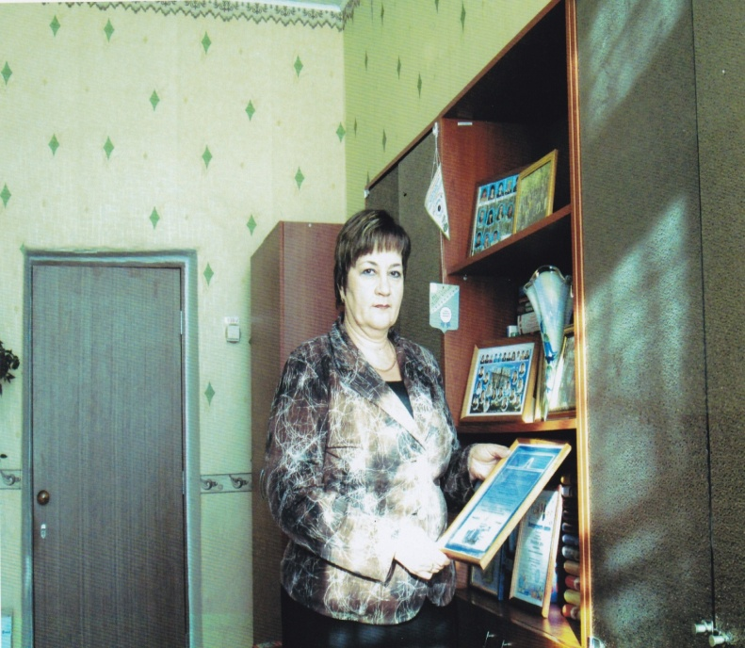
Заслуженные люди Новонежинского сельского поселения
Лось Николай Ефимович,более 30 лет проработал связистом
Лемишко Елена Викторовна,
директор МБОУ СОШ № 26 пос.Новонежиноучитель в 3-ем поколении

Slide 14
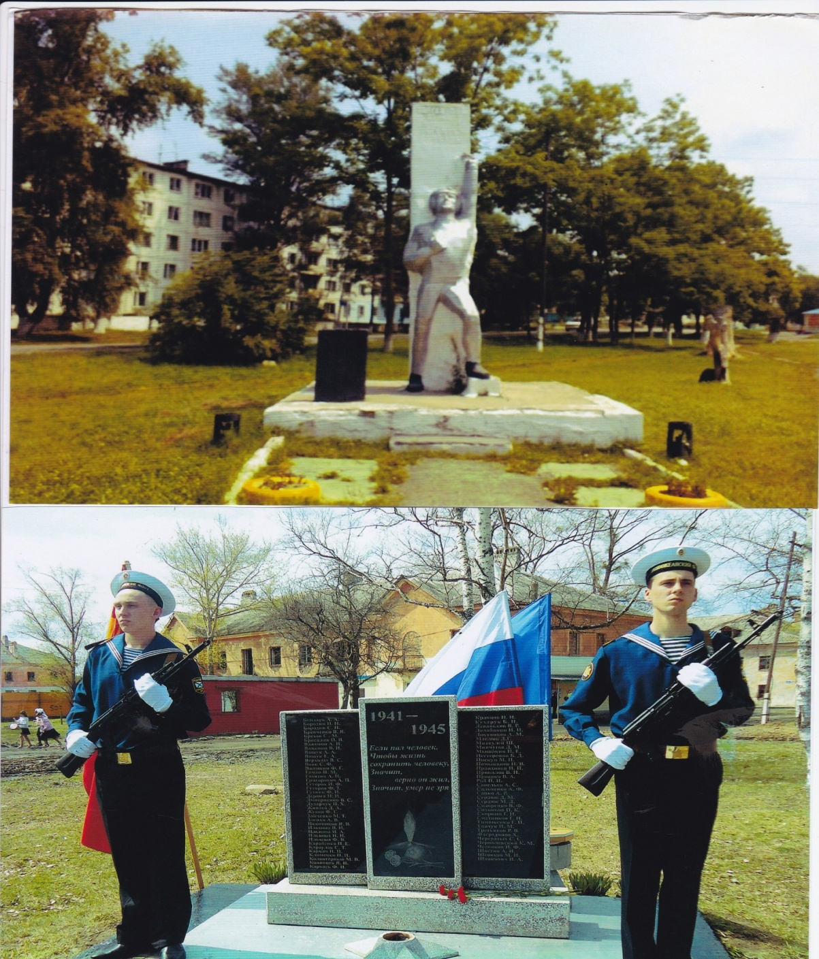
Они сражались за Родину .Памятник новонежинцам, погибшим в Великой отечественной войне 1941-1945 гг

Slide 15
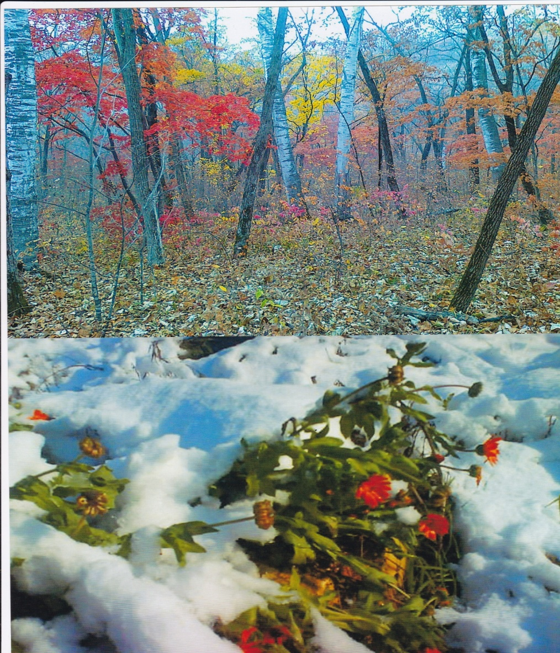
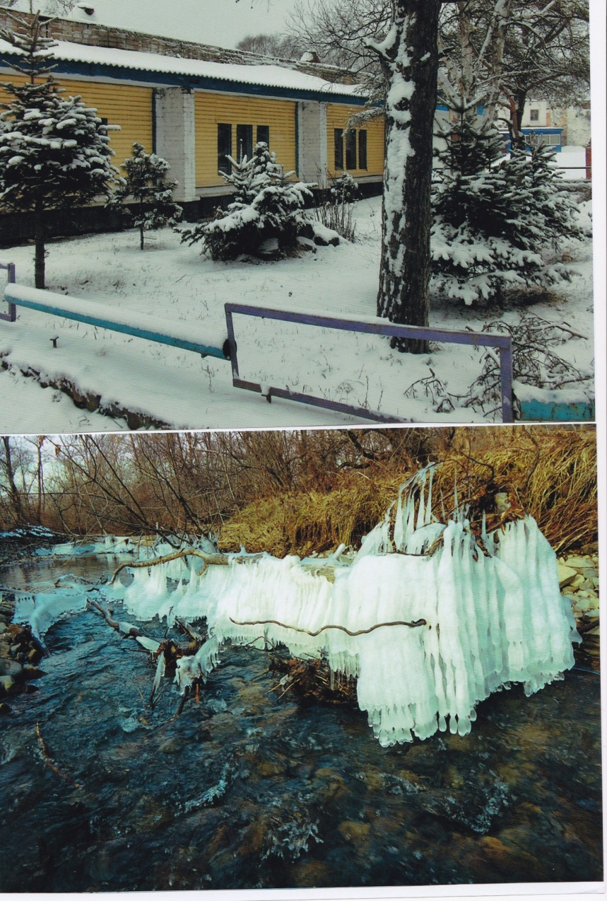
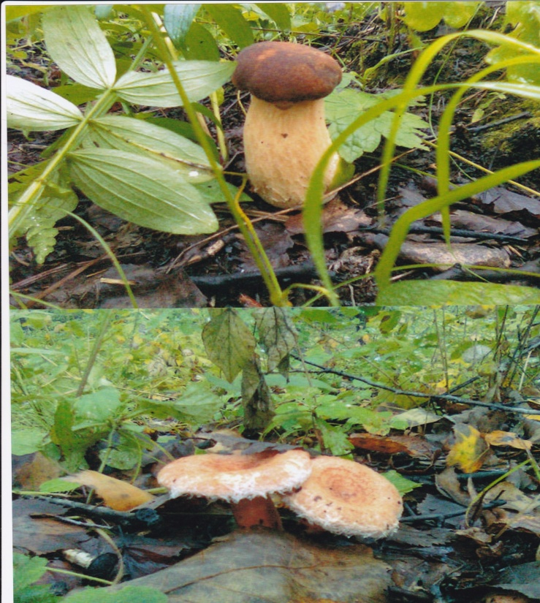
Природа родного края

Slide 16
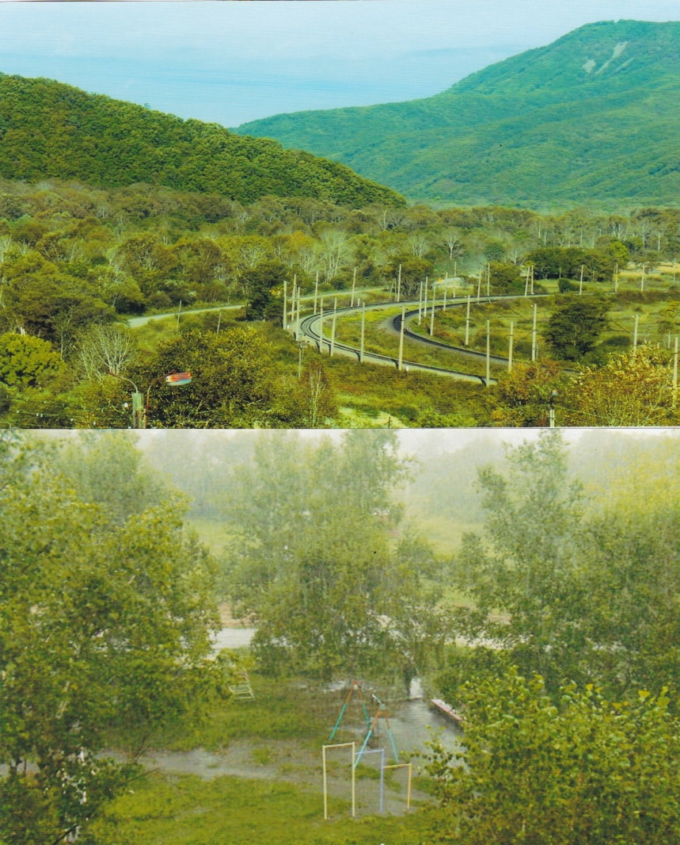
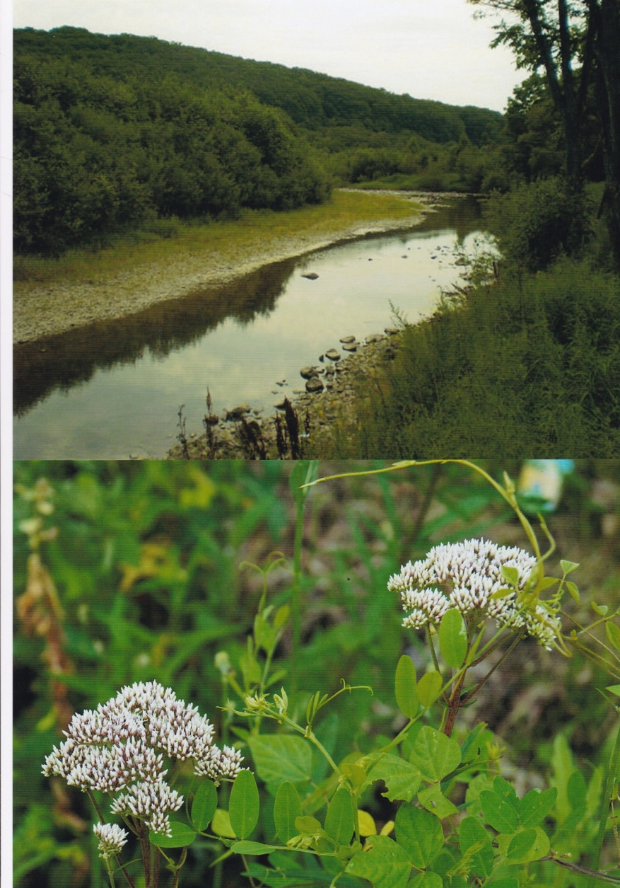
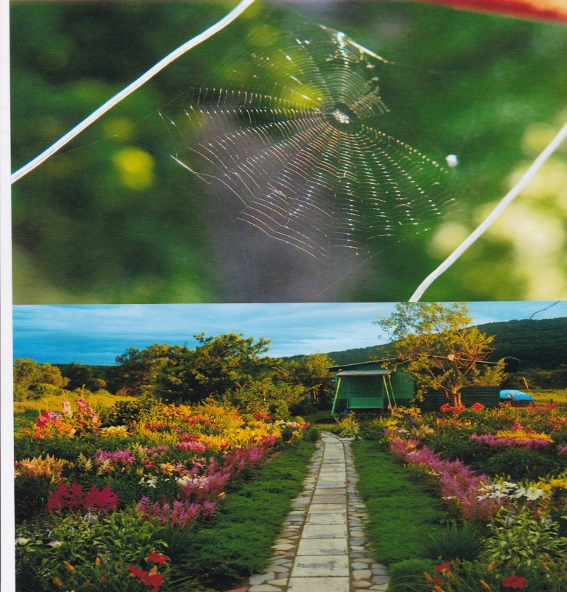
Новонежинская земля

Slide 17
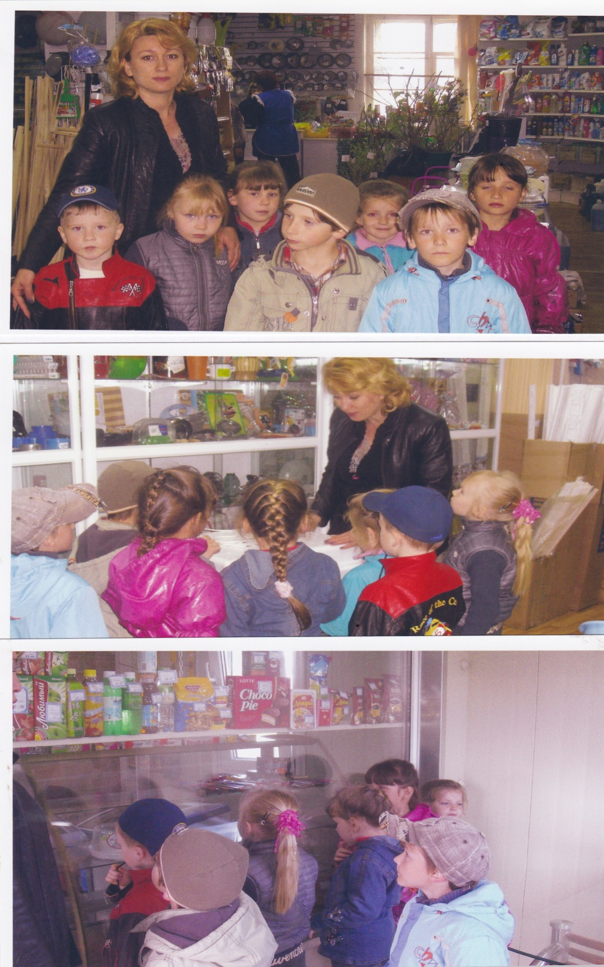
Наши экскурсии
Аптека
Библиотека
Магазин

